Slide 1
Дилеры и брокеры на рынке ценных бумаг
МИНИСТЕРСТВО ОБРАЗОВАНИЯ,НАУКИ И МОЛОДЕЖНОЙ ПОЛИТИКИ КРАСНОДАРСКОГО КРАЯ
Государственное автономное профессиональное образовательное учреждение Краснодарского Края
«Новороссийский колледж строительства и экономики»

Slide 2

Кто такой брокер
Брокер — юридическое лицо, выполняющее посреднические функции между продавцом и покупателем (на фондовой, товарной, валютной биржах),между страховщиком и страхователем (страховой брокер), между судовладельцем и фрахтователем.
Комиссия брокеру называется «брокериджем» — процент от суммы операции, выполненной при помощи брокерских услуг.

Slide 3


В России брокером может быть только юридическое лицо. А сотрудников брокерских компаний, которые могут консультировать клиентов, называют индивидуальными инвестиционными консультантами.
Брокерская деятельность на рынке ценных бумаг является лицензируемым видом деятельности. В Российской Федерации с 1 сентября 2013 года лицензия на осуществление брокерской деятельности выдаётся Центральным банком Российской Федерации.

Slide 4
Обязанности брокера:
Покупать и продавать партии товара на аукционах, рынках наличного товара или срочного рынка товаров, а также ценных бумаг и финансовых документов, в том числе иностранной валюты, коммерческих услуг.
Устанавливать деловые контакты между покупателями и продавцами товаров, заказчиками и оказывающими услуги.
Обеспечивать своевременную и на наиболее выгодных условиях продажу или покупку товара, заключать договора на оказание услуг.
Изучать конъюнктуру внутреннего и внешнего рынка, потребительские свойства товаров, надежность ценных бумаг, требования участников сделки при покупке или продаже товаров.
Вести переговоры о покупке или продаже по частному соглашению не проданных на аукционе товаров.
Организовывать транспортировку товара, устанавливать стоимость доставки и оформлять взимание ее стоимости с клиента.
Выполнять расчетно-аналитические операции и работы по регистрации и оформлению биржевых документов, формулировать содержание заявки.
Консультировать клиентов по вопросам, относящимся к его компетенции.

Slide 5

Права брокера:
Совершать от своего имени гражданско-правовые сделки.
Оформлять и регистрировать биржевые документы, связанные с проведенными операциями.
Давать поручения, задания и распоряжения подчиненным агентам.
Присутствовать на торгах и аукционах.

Slide 6
Сравнение брокера и дилера:
Брокер:
Зарабатывает на комиссии;
Представляет интересы клиента;
Возможность возникновения задолженности;
Предоставляет доступ к бирже.
Дилер:
Зарабатывает на убытке клиента;
Действует в собственных интересах;
Возможны только доходы либо убытки;
Возможна торговля без доступа к бирже.

Slide 7

Чем дилер отличается от брокера
Задача брокера — предоставить доступ к фондовому рынку, связать покупателя и продавца. За посредничество он взимает установленную комиссию от суммы сделки. В то же время дилер на рынке ценных бумаг сам торгует сначала с продавцом, а затем с покупателем. При этом доступа к бирже он не предоставляет, да и сам выход на него не обязателен.

Slide 8
На что обратить внимание при выборе брокеров
Фондовый рынок привлекает внимание новичков, но вначале стоит определиться с выбором брокера.
Надежный брокер обеспечит вам:
доступ к удобному приложению для осуществления операций;
нужный список бумаг для эффективной торговли;
значительный объем необходимой информации;
Найти подходящий вариант без опыта в инвестициях тяжело, поэтому нужно вникать в детали.

Slide 9
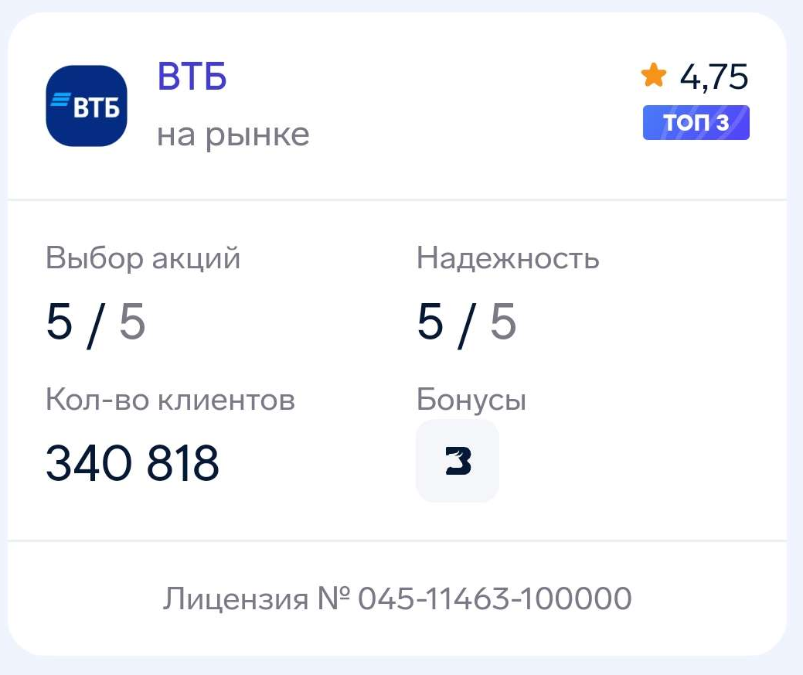
Рейтинг брокеров:
1 место:
Брокер ВТБ считается одним из лучших вариантом, чтобы начать долгосрочное инвестирование, а также местом для открытия инвестиционного портфеля на фондовом рынке.
Через приложение ВТБ мои инвестиции можно покупать на бирже ценные бумаги как отечественного, так и зарубежного типа.

Slide 10
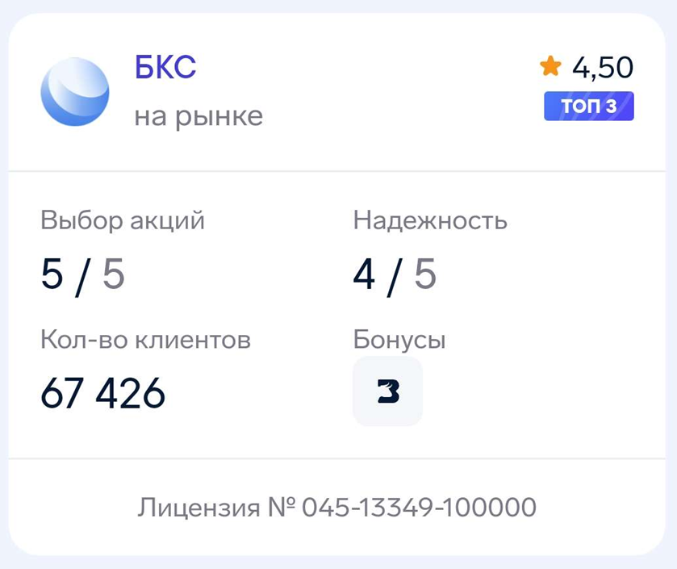
2 место:
БКС(брокеркредитсервис) первым среди крупных российских брокеров предоставил доступ своим клиентам к торгам ценными бумагами Гонконг их и китайских компаний с первичный листингом на Гонконгской бирже.

Slide 11
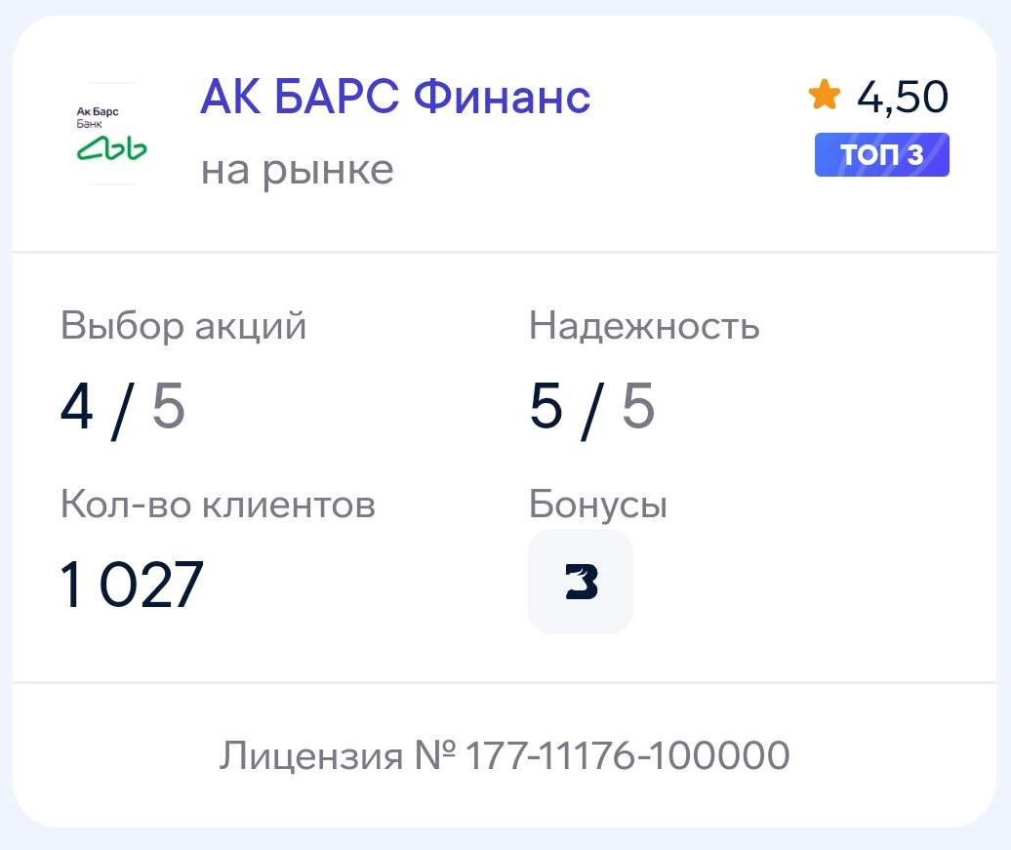
3 место:
Компания АКБФ (ранее - АК БАРС Финанс)учреждена в 2004 году. Уже 18 лет они занимаются финансовыми операциями, а их сотрудники больше 25 лет работают в сфере инвестиций.

Slide 12
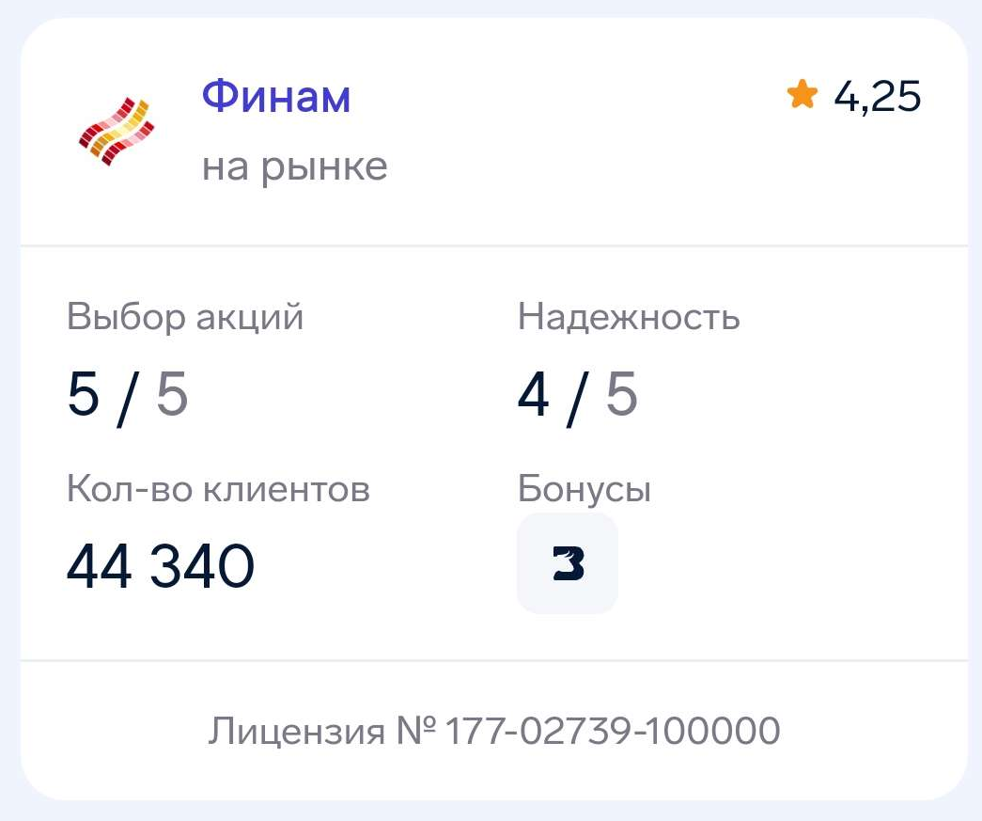
4 место:
Крупнейший в России (по состоянию на 2013 год) розничный брокер, а также инвестиционная группа, специализирующаяся на оказании трейдерских, инвестиционных банковских услуг, доверительном управлении денежными средствами и ценными бумагами.

Slide 13
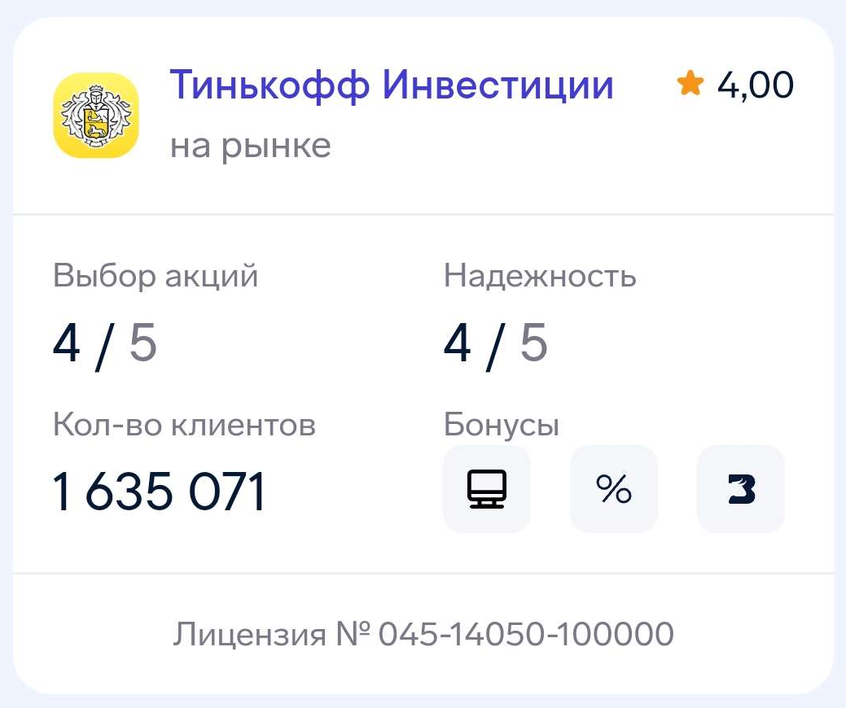
5 место:
«Тинькофф Инвестиции» представляют собой сервис по покупке ценных бумаг и валюты. По сути, это максимально упрощенный вариант торгового терминала, который позволяет проводить сделки на Московской бирже и зарубежных площадках — NASDAQ и Нью-Йоркской бирже.

Slide 14
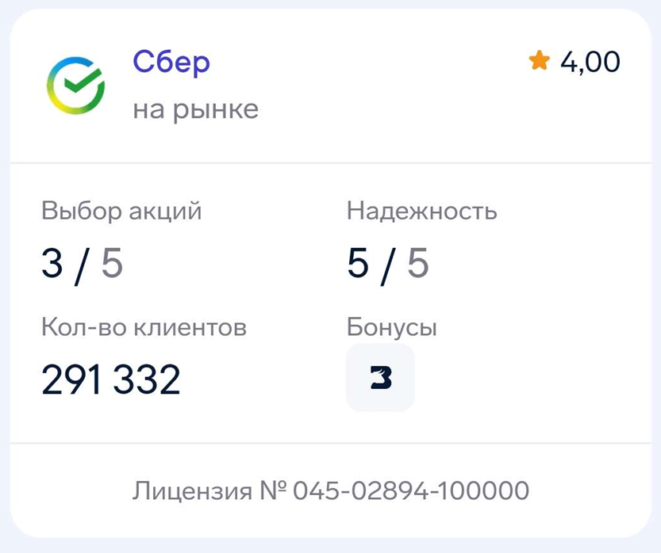
6 место:
Сбер Инвестиции – брокер, который функционирует с 2000 года и предоставляет свои услуги частным лицам. Благодаря большому количеству лиц, пользующихся услугами Сбербанка, многие пользователи выбирают услуги именно этого брокера. Это связано с тем. Что для открытия брокерского счета, а также использования всех возможностей инвестиционной платформы не нужно посещать офис или предоставлять дополнительные документы. Все можно сделать дистанционно.

Slide 15
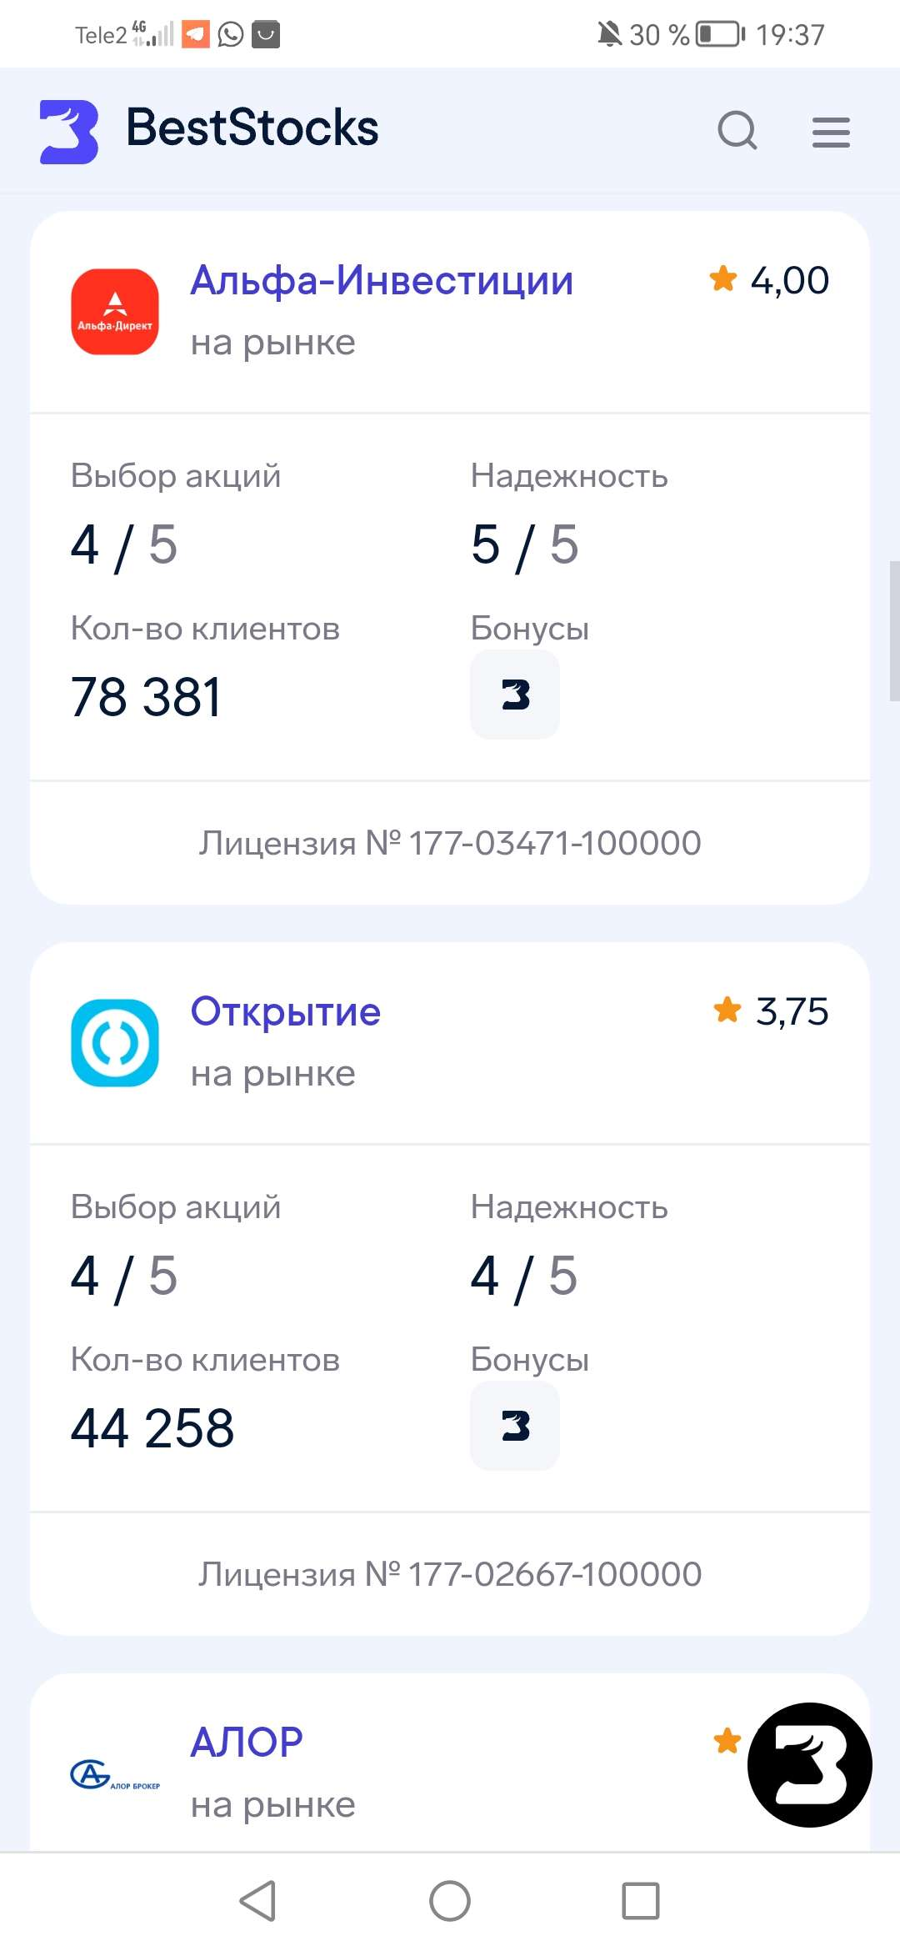
7 место:
Альфа-Инвестиции – это проект от Альфа-Банка, с помощью которого можно приумножить свой капитал. Основой проекта является фонд банка, который инвестирует в различные компании и занимается продажей собственных акций на бирже. Клиенты могут приобрести долю этого фонда, инвестируя деньги в готовый набор облигаций и акций.

Slide 16
8 место:
Банк «Открытие» входит в Группу ВТБ и внесен в перечень системообразующих кредитных организаций, утвержденный Банком России. «Открытие» развивает все основные направления бизнеса классического универсального банка: корпоративный, инвестиционный, розничный, СМБ и Private Banking.

Slide 17
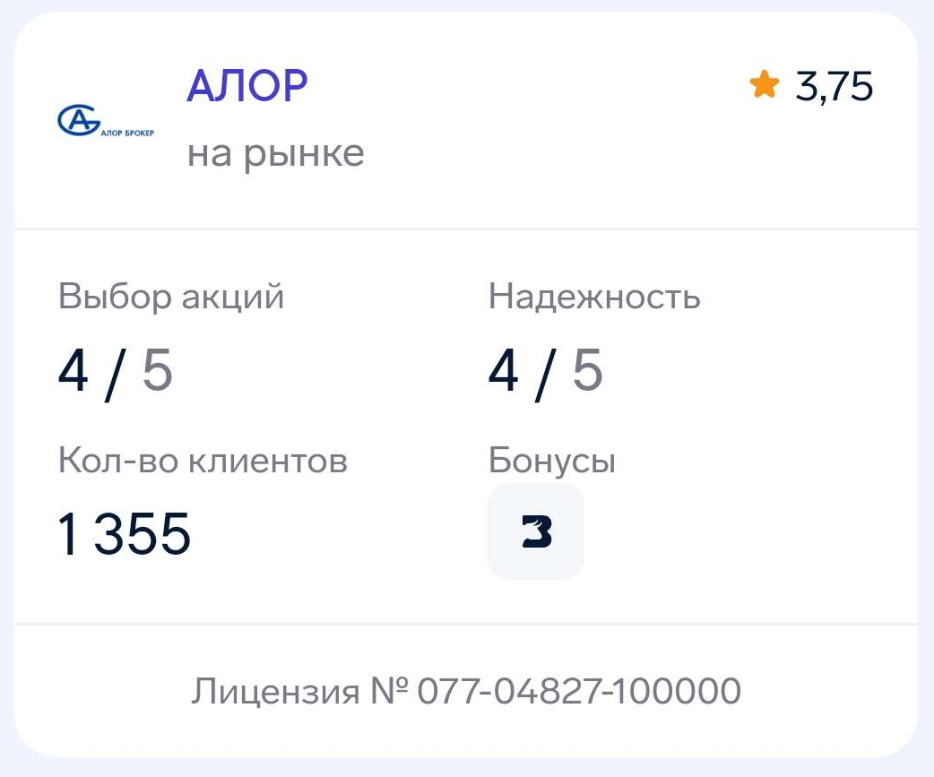
9 место:
ООО «Алор Брокер» — инвестиционная компания, зарегистрированная в Москве (дата начала действия лицензии - 13.03.2001). Компания осуществляет деятельность по брокерскому и депозитарному обслуживанию, а также доверительному управлению.

Slide 18

Кто такой дилер
Дилер на рынке ценных бумаг - профессиональный участник рынка ценных бумаг, совершающий операции с ценными бумагами от своего имени и за свой счёт.

Slide 19


Для обеспечения гарантий исполнения сделок дилер должен обладать достаточным собственным капиталом, минимальная величина которого устанавливается законодательно. Дилер может совмещать свою деятельность на рынке ценных бумаг с брокерской деятельностью.
Дилером по российскому законодательству может быть только юридическое лицо. Дилерская деятельность является лицензируемым видом деятельности. В Российской Федерации лицензия на осуществление дилерской деятельности выдаётся ЦБ РФ. Без лицензии на осуществление дилерской деятельности юридическое лицо не может быть участником торгов на бирже.

Slide 20
Права и обязанности дилера:
Дилер обязан:
1) действовать исключительно в интересах клиентов;
2) доводить до клиентов всю необходимую информацию о состоянии рынка эмитентов, в целях спроса и предложения, рисков и т.д.
3) отражать во внутренней отчётности все сделки с ценными бумагами.
Дилер имеет право:
1) консультировать по вопросам приобретения ценных бумаг;
2) выступать андеррайтером (андеррайтер - осуществляет руководство процессом выпуска ценных бумаг и их распределения), при первичном размещении ценных бумаг.

Slide 21






Список самых популярных дилеров:

Slide 22
Список использованной литературы:
1. https://journal.tinkoff.ru/pro/invest/2-choose-your-fighter/#:~:text=БКС.%20ВТБ.%20«Открытие-брокер».%20Сбербанк.%20«Финам».,этом%20он%20не%20под%20санкциями
2. https://journal.tinkoff.ru/
3. https://www.finam.ru/landings/open-order-new/?utm_source=yandex_direct_POISK&utm_medium=cpc&utm_content=ad_14941463919%7Ccampid_57589283%7Cph_42965603228%7Cpst_premium%7Cps_1%7Cdev_desktop&utm_campaign=open_accaunt_new&utm_term=ooo_finam&agent=0d8ab212-1184-4343-b818-40e01a7daf11&yclid=9533935693172572159
4. https://www.finam.ru/
5. https://finance.rambler.ru/markets/41762000-posledniy-lohotron-foreks-zakryvayut-dlya-lyubiteley-bystroy-nazhivy/
6.https://bcs.ru/gift?utm_content=9gmZ20WbWVZwFvU&utm_campaign=EloLQk&utm_source=cityads&utm_medium=affiliates_promo
7. https://www.klerk.ru/blogs/Klerk_invest/538732/
8. https://en.wikipedia.org/wiki/Broker-dealer
9. https://www.sravni.ru/invest/brokerskoe-obsluzhivanie/rating/
10.https://bcs.ru/gift?utm_content=9gmZ20WaXSZFvne&utm_campaign=EloLQk&utm_source=cityads&utm_medium=affiliates_promo

Slide 23
Спасибо за внимание.

